Slide 1

শুভেচ্ছা

Slide 2
শিক্ষক পরিচিতি
রাজীব সাহা
সহকারী শিক্ষক
গনিপুর পাইলট বালিকা উচ্চ বিদ্দালয়।

Slide 3
শ্রেণি - নবম
বিষয়- রসায়ন
তৃতীয় অধ্যায়

Slide 4
শিখনফল
১। পরমানুর গঠন সম্পর্কে ধারনা লাভ করতে পারবে ।
২।পারমানাবিক সংখ্যা ও ভর সংখ্যা ব্যাখ্যা করতে পারবে।
৩। পরমানুর ইলেকট্রন , প্রোটন ও নিউট্রন সংখ্যা নির্ণয় করতে পারবে।

Slide 5

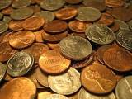
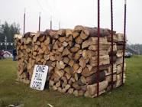
কয়েন
চেয়ার
কাঠ

Slide 6
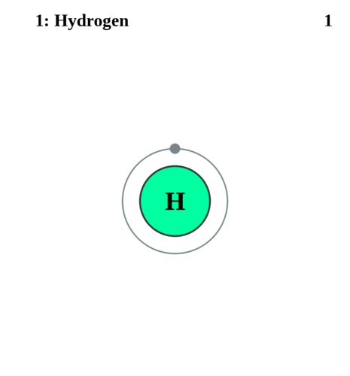

Hydrogen

Slide 7
পাঠ শিরোনাম
পরমানুর গঠন

Slide 8
পৃথিবী
বুধ
সূর্য

Slide 9
-
ইলেকট্রন
-
প্রোটন
-
+
-
নিউট্রন
+
+
+
+
+
+
নিওক্লিয়াস
-
-
-
কার্বন পরমানুর গঠন চিত্র

Slide 10
পারমানবিক সংখ্যা
কার্বনের পারমাণবিক সংখ্যা ৬
অক্সিজেনের পারমাণবিক সংখ্যা ৮
6p
8p
কার্বন
অক্সিজেন

Slide 11
ভর সংখ্যা
ভর সংখ্যা = প্রোটন সংখ্যা + নিউট্রন সংখ্যা
কার্বনের ভর সংখ্যা
অক্সিজেনের ভর সংখ্যা
6p 6n
8p 8n
কার্বন
অক্সিজেন
(৬+৬)=১২
(৮+৮)=১৬

Slide 12
ইলেকট্রন, প্রোটন ও নিউট্রন সংখ্যা নির্ণয়
X= মৌলের প্রতীক
Z= মৌলের পারমাণবিক সংখ্যা
A= পরমাণুর ভর সংখ্যা
M= আধানের পরিমাণ
A
m
X
Z
পরমানু | পারমাণবিক সংখ্যা z | ভর সংখ্যা A | প্রোটন Z | ইলেকট্রন Z | নিউট্রন (A-Z)
 | 6 | 12 | 6 | 6 | 6
12
C
6
23
11
23
11
11
12
Na
11

Slide 13
দলীয় কাজ
১।ইলেকট্রন, প্রোটন ও নিউট্রন সংখ্যা নির্ণয়:
২। N পরমাণুর গঠন চিত্র অংকন কর
পরমানু | ইলেকট্রন | প্রোটন | নিউট্রন
17
O
8
23
Na
11

Slide 14
মূল্যায়ন
১। মৌলিক কণিকা গুলো কি কি?
২। Na এর ভর সংখ্যা কত ?
৩। একটি পরমাণুর কেন্দ্রে কে থাকে?

Slide 15
বাড়ির কাজ
১। লেখার অর্থ কি?
২। একটি সংকেত দেওয়া আছে । এ থেকে তুমি কি বুঝবে?
35
Cl
17
16
2-
O
8

Slide 16

সবাইকে ধন্যবাদ

